Slide 1
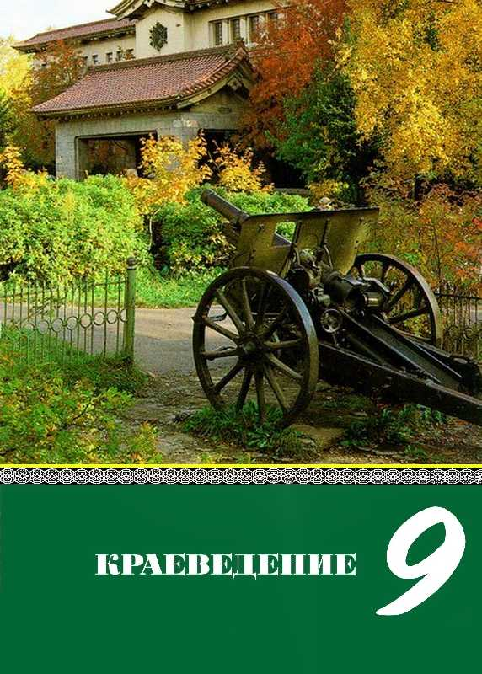
ИСТОРИЯ
Сахалин и Курилы в 1905-1925 гг.
Северный Сахалин и Курильские острова в составе СССР
Сахалин и Курилы в годы Великой Отечественной войны
Сахалинская область после II мировой войны
Сахалин и Курильские острова в конце 80-х гг. ХХ в. –начале ХХ в.
Сахалинская область-субъект РФ

Slide 2
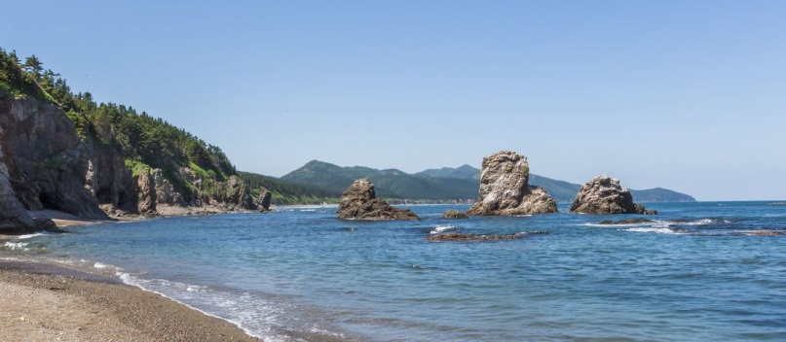


Сахалинская область – единственный регион в России, полностью расположенный на островах. В её состав входят остров Сахалин с прилегающими небольшими островами Монерон и Тюлений, а также Курильские острова. Омывается водами Охотского, Японского морей и Тихого океана.

Slide 3
Конституция РФ о статусе Сахалинской области.
Сахалинская область - государственно-территориальное образование, находящееся в составе Российской Федерации и являющееся равноправным субъектом Российской Федерации.
Статус области определяется Конституцией Российской Федерации и уставом области, принимаемым законодательным (представительным) органом соответствующего субъекта Российской Федерации.
Статус субъекта Российской Федерации может быть изменен по взаимному согласию Российской Федерации и субъекта Российской Федерации в соответствии с федеральным конституционным законом.

Slide 4

Конституция РФ о статусе Сахалинской области.
Российская Федерация гарантирует права коренных малочисленных народов в соответствии с общепризнанными принципами и нормами международного права и международными договорами Российской Федерации.
Адм.центр | Южно-Сахалинск
Площадь | 87 101 км²
- % водн. пов. | 0,5
Население | 491 027
- Плотность | 5.64 чел./км²
Федеральный округ | Дальневосточный
Экономический район | Дальневосточный
Губернатор | Александр Хорошавин
Часовой пояс | MSK+7 (UTC+11) MSK+8 (UTC+12)
Награды:
Российская Федерация гарантирует всем ее народам право на сохранение родного языка, создание условий для его изучения и развития

Slide 5
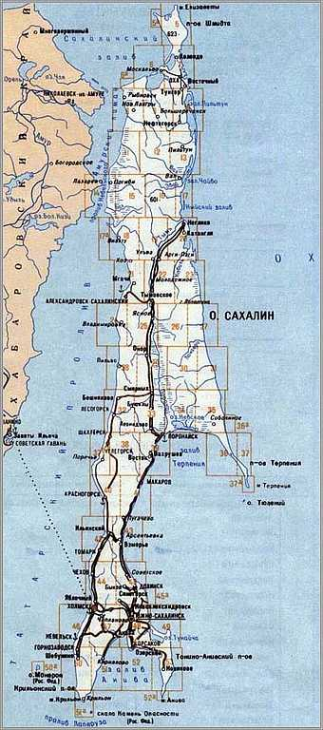
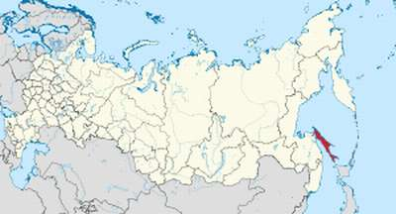

Конституция РФ о статусе Сахалинской области.
В состав территории Сахалинской области входят территории острова Сахалин с прилегающими к нему островами, Курильских островов, включающих острова Большой Курильской гряды и Малой Курильской гряды согласно описанию, предусмотренному приложением к настоящему Уставу.
(п. 1 в ред. Закона Сахалинской области от 24.12.2010 N 126-ЗО)
2. Линия границы территории Сахалинской области определяется в соответствии с федеральным законом.
3. Изменение границ Сахалинской области производится в соответствии с Конституцией Российской Федерации.
4. Согласие Сахалинской области на изменение ее границ выражается путем проведения областного референдума.

Slide 6

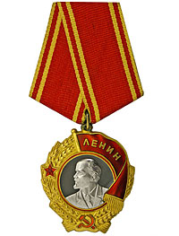
Государственные символы области.
Герб Сахалинской области представляет собой изображение в серебряном щите лазоревого (синего) столба, обремененного золотым, обращенным влево русским казачьим кочем XVII века, плывущим по серебряным волнам, и сопровождаемого с каждой из сторон черной сопкой - вулканом с одним червленым (красным) языком пламени, выходящим из жерла.
Герб области
Указом Президиума Верховного Совета СССР от 8 июля 1967 г. Сахалинская область награждена орденом Ленина за достигнутые успехи в хозяйственном и культурном строительстве (1967).

Slide 7
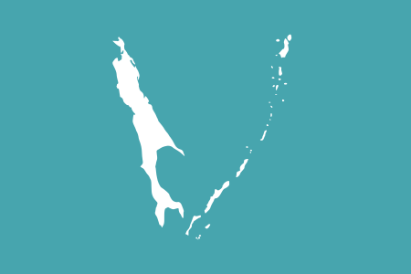
Государственные символы области.
Флаг Сахалинской области представляет собой прямоугольное полотнище цвета морской волны (синий с изумрудно-зеленоватым оттенком); в центральной части полотнища - контурные изображения Сахалина и Курильских островов белого цвета, образующих единую Сахалинскую область. Изображения острова Сахалина и островов Курильского архипелага располагаются в центре полотнища, образуя угол в 45 градусов. Верхние и нижние контуры островов находятся на одной линии, на расстоянии одной восьмой части от верхнего и нижнего края ширины флага. Отношение ширины флага к его длине - 2:3.
Флаг области

Slide 8
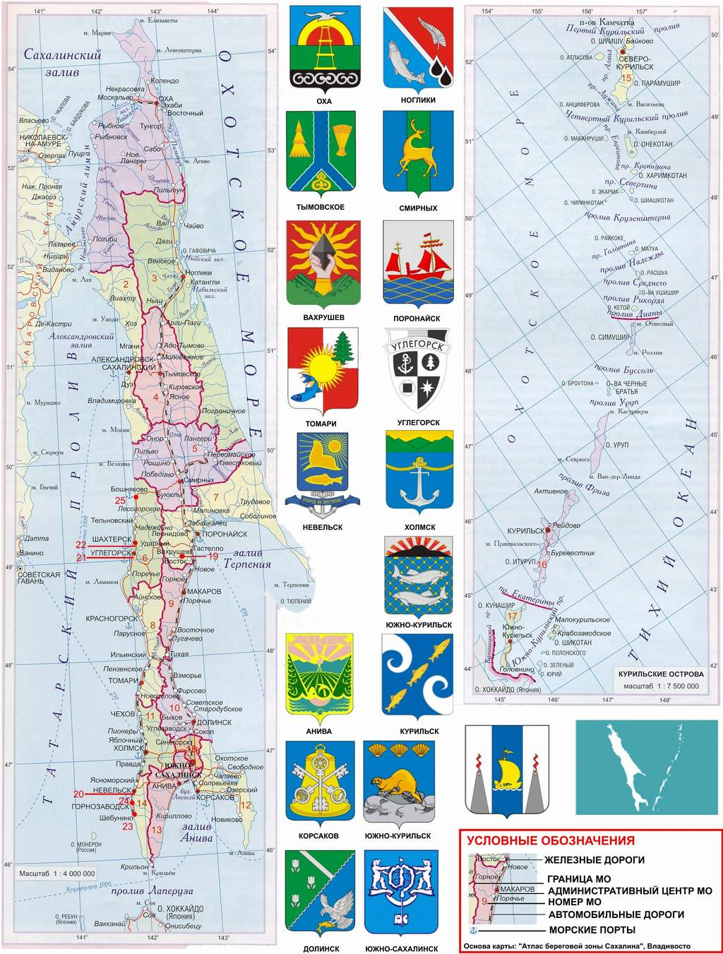
Символика муниципальных образований.
>
>

Slide 9
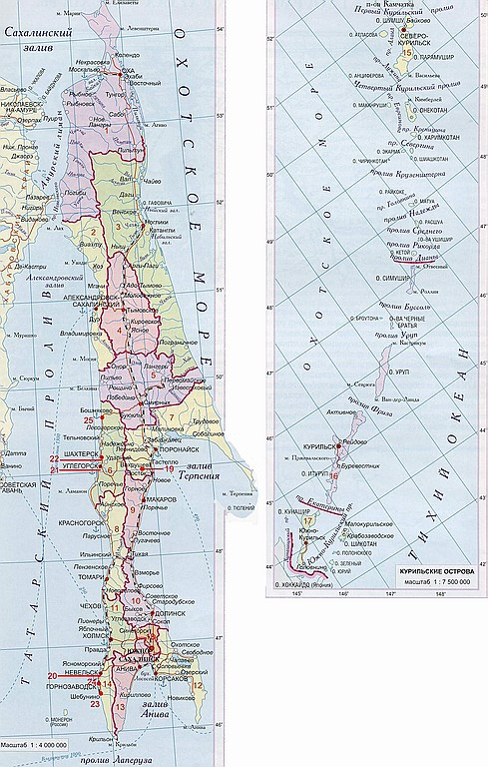


















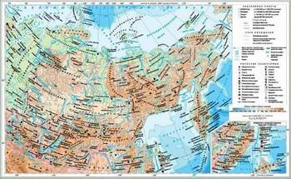
Административно-территориальное деление Сахалинской области
г. Южно-Сахалинск
пгт. Южно-Курильск
г. Холмск
г. Углегорск
г. Тымовск
г. Томари
пгт. Смирных
г. Северо-Курильск
г. Поронайск
г. Оха
г. Ноглики
г. Невельск
г. Макаров
г. Корсаков
г. Курильск
г. Долинск
г. Анива
г. Александровск-
Сахалинский
Выберите муниципальное образование, назовите его
и нажмите на полупрозрачный кружок
Тымовский городской округ
Площадь 6 312,7кв.км
Население 15 651 чел.
Охинский городской округ
Площадь 14 815,9 кв.км
Население 24 347 чел.
Ногликский городской округ
Площадь 11 294,8 кв.км
Население 11 840 чел.
Городской округ
Площадь 898,2 кв.км
Население 196973 чел.
Южно-Курильский городской округ
Площадь 1 856,1кв.км
Население 10 268 чел.
Холмский городской округ
Площадь 2 279 кв.км
Население 40 001 чел.
Углегорский муниципальный район
Площадь 3 965,6кв. км
Население 20 550 чел.
Томаринский городской округ
Площадь 3 169,3 кв.км
Население 8 784 чел.
Смирныховский городской округ
Площадь 10 457 кв.км
Население 12 603 чел.
Северо-Курильский городской округ
Площадь 3 501,2 кв.км
Население 2 560 чел.
Поронайский городской округ
Площадь 7 280,2 кв.км
Население 22 833 чел.
Невельский городской округ
Площадь 1 445,4 кв.км
Население 16 348 чел.
Макаровский городской округ
Площадь 2 148,4 кв.км
Население 8330 чел.
Корсаковский городской округ
Площадь 2 623,6 кв.км
Население 40 665 чел.
Курильский городской округ
Площадь 5 145,9 кв.км
Население 6 606 чел.
Долинский городской округ
Площадь 2 441,6 кв.км
Население 24 855 чел.
Анивский городской округ
Площадь 2 684,8 кв.км
Население 17 832 чел.
Городской округ
Площадь 4 777,4 кв. км
Население 12 256 чел.
закрыть
закрыть
закрыть
закрыть
закрыть
закрыть
закрыть
закрыть
закрыть
закрыть
закрыть
закрыть
закрыть
закрыть
закрыть
закрыть
закрыть
закрыть
Сайт губернатора

Slide 10
Устав Сахалинской области.
Устав Сахалинской области от 9 июля 2001 г. N 270
(принят Сахалинской областной Думой 28 июня 2001 г.)
1. На территории Сахалинской области признаются и гарантируются права и свободы человека и гражданина согласно общепризнанным принципам и нормам международного права и Конституции Российской Федерации.
2. В соответствии с Конституцией Российской Федерации права и свободы человека и гражданина определяют смысл, содержание и применение законов, деятельность органов законодательной и исполнительной власти, органов местного самоуправления и обеспечиваются правосудием.
3. Ограничение прав и свобод человека и гражданина на территории Сахалинской области допускается в соответствии с Конституцией Российской Федерации только федеральным законом.
4. Защита прав и свобод человека и гражданина на территории Сахалинской области гарантируется Конституцией Российской Федерации, федеральными законами и принимаемыми в соответствии с ними законами Сахалинской области.
5. На территории Сахалинской области могут быть установлены дополнительные гарантии осуществления прав и свобод человека и гражданина.

Slide 11
Законодательная власть в Сахалинской области
1. Законодательным (представительным) органом государственной власти в Сахалинской области является Сахалинская областная Дума.
Сахалинская областная Дума является постоянно действующим высшим и единственным органом законодательной власти Сахалинской области.
2. Сахалинская областная Дума обладает правами юридического лица, имеет гербовую печать.
Сахалинская областная Дума образует постоянные комитеты, постоянные и временные, комиссии, иные органы.
Для обеспечения своей деятельности Сахалинская областная Дума создает и формирует аппарат Сахалинской областной Думы, положение о котором утверждается Сахалинской областной Думой.

Slide 12
Исполнительная власть в Сахалинской области
1. Система органов исполнительной власти Сахалинской области устанавливается законом Сахалинской области в соответствии с Уставом Сахалинской области.
2. Структура исполнительных органов государственной власти Сахалинской области определяется Губернатором Сахалинской области в соответствии с Уставом Сахалинской области.
3. Руководство органами исполнительной власти Сахалинской области осуществляет высший исполнительной орган власти Сахалинской области, которым является Правительство Сахалинской области.
4. Структура и порядок формирования Правительства Сахалинской области устанавливаются Уставом Сахалинской области и законами Сахалинской области..
5. Полномочия Правительства Сахалинской области определяются Конституцией Российской Федерации, федеральными законами, Уставом Сахалинской области и законами Сахалинской области, а также соглашениями с федеральными органами исполнительной власти, предусмотренными статьей 78 Конституции Российской Федерации.
6. Финансирование Правительства Сахалинской области и возглавляемых им органов исполнительной власти Сахалинской области осуществляется за счет средств областного бюджета Сахалинской области, предусмотренных отдельной статьей.

Slide 13
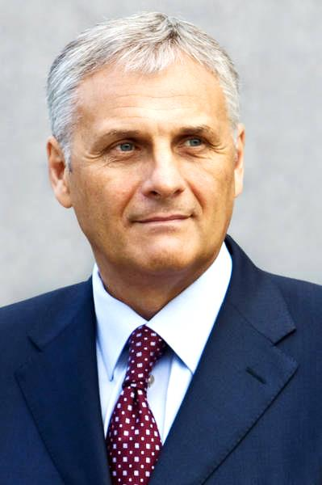
Исполнительная власть в Сахалинской области
Губернатор Сахалинской области является высшим должностным лицом Сахалинской области и возглавляет Правительство Сахалинской области.
Губернатор Сахалинской области - председатель Правительства Сахалинской области
А.В.Хорошавин

Slide 14
Исполнительная власть в Сахалинской области
Гражданин Российской Федерации, достигший возраста 30 лет, обладающий в соответствии с Конституцией Российской Федерации, федеральным законом пассивным избирательным правом, не имеющий гражданства иностранного государства либо вида на жительство или иного документа, подтверждающего право на постоянное проживание гражданина Российской Федерации на территории иностранного государства, может быть избран Губернатором Сахалинской области в порядке, предусмотренном федеральными законами, Уставом Сахалинской области и законом Сахалинской области.
Высший исполнительный орган государственной власти Сахалинской области – Правительство Сахалинской области;
Органы исполнительной власти Сахалинской области:
министерства Сахалинской области; департаменты Сахалинской области;
агентства Сахалинской области;
управление делами Губернатора и Правительства Сахалинской области;
государственные инспекции Сахалинской области;
представительство Губернатора и Правительства Сахалинской области.

Slide 15
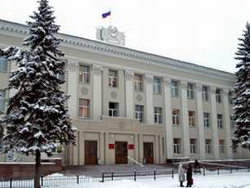
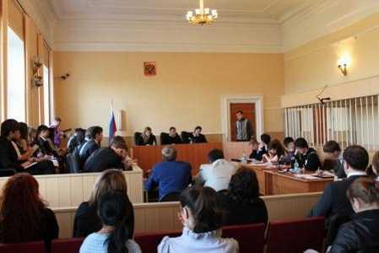
Судебная власть в Сахалинской области
В соответствии с федеральным конституционным законом на территории Сахалинской области действуют Сахалинский областной суд, районные суды, Арбитражный суд Сахалинской области, Уставный суд Сахалинской области, мировые судьи Сахалинской области, являющиеся частью судебной системы Российской Федерации.
Сахалинский областной суд
Корсаковский городской суд

Slide 16

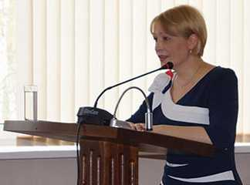
Устав района проживания. Органы местного самоуправления, их структура, полномочия, компетенция.
Необычный урок для старшеклассников прошел в администрации округа. Ученикам школы № 4 рассказали о принципах и задачах местного самоуправления. О полномочиях и обязанностях главы муниципального образования выпускникам рассказала мэр округа Лада Мудрова.

Slide 17
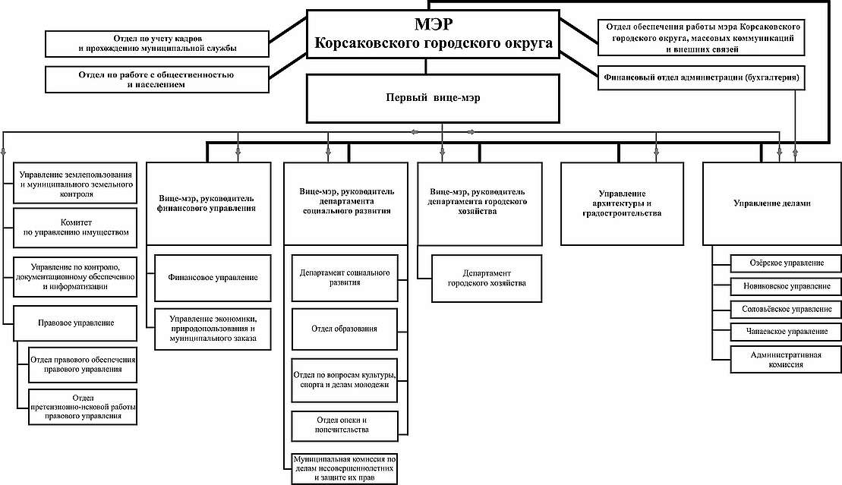
Органы местного самоуправления

Slide 18
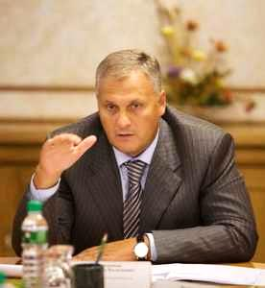
Политические партии и движения в Сахалинской области.
Предвыборная кампания не должна влиять на экономику области
Сегодня на заседании политического консультативного совета Сахалинской области Александр Хорошавин призвал политические партии и общественные движения объединить усилия для улучшения жизни сахалинцев и курильчан. В преддверии активной фазы кампании по выборам депутатов областной думы губернатор рекомендовал кандидатам не забывать о том, что во главу угла должны встать не политические лозунги, а конкретные дела.
Мы не должны забывать об экономике, о подготовке к зиме, уборке урожая и подготовке к проведению международной конференции «Нефть и газ Сахалина». Это первоочередные задачи. Помимо этого, необходимо приступать к этапу реализации Стратегии развития Сахалинской области

Slide 19

Политические партии и движения в Сахалинской области.
политическая партия «Спортивная партия России «ЗДОРОВЫЕ СИЛЫ» в Сахалинской области
политическая партия «Партия Великое Отечество»
политическая партия «Союз Труда» в Сахалинской области
политическая партия «КОММУНИСТЫ РОССИИ»
политическая партия «ПРАВОЕ ДЕЛО»
политическая партия «ЕДИНАЯ РОССИЯ»

Slide 20
Конфессиональная структура Сахалинской области.
Согласно официальным данным, на территории Сахалинской области к началу 2009 года зарегистрировано 117 религиозных организаций. Из них 44 православных, 28 пятидесятнических, 4 мусульманские. В числе остальных - общины пресвитериан, Адвентистов седьмого дня, "Свидетелей Иеговы", Римско-католической церкви.
"Как отмечают специалисты, религиозных организаций, проповедующих экстремизм, в области не зарегистрировано", - сообщили в управлении информации региона.
Также опубликованы данные о количестве иностранных миссионеров в регионе. Согласно этим данным, в 2008 году в Сахалинскую область с миссионерскими целями въехало более 100 иностранных граждан. В основном это представители "Церкви Иисуса Христа святых последних дней" (мормоны). Также были отмечены пятидесятники, представители Римско-католической и Пресвитерианской церквей.

Slide 21

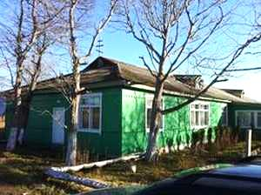
Конфессиональная структура Сахалинской области.
Православный приход в селе Озерском был образован в 2006 году. Под храм приспособлено бывшее здание сельской администрации. Окормляется настоятелем храма Вознесения Господня в Корсакове.

Slide 22
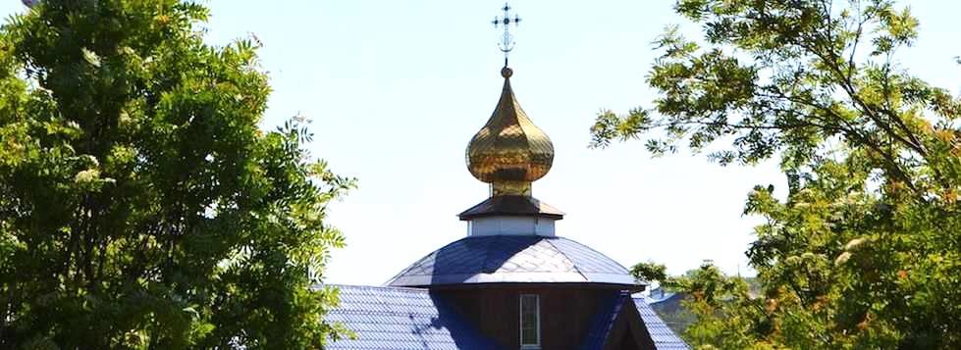
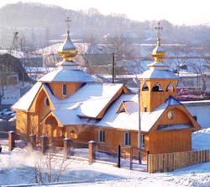
Конфессиональная структура Сахалинской области.
Сейчас в Сахалинской области зарегистрированы более 50 приходов. Действуют 53 храма (самый дальний приход в России расположен на о. Парамушир в г. Северо –Курильске). Несут 12службу 50 священослужителей.

Slide 23
Подумай…
Статус Сахалинской области
Федеральный округ
состав территории Сахалинской области
Законодательный орган государственной власти в Сахалинской области
Высший исполнительный орган государственной власти Сахалинской области

Slide 24
Проверь себя…
Сахалинская область - государственно-территориальное образование, находящееся в составе Российской Федерации и являющееся равноправным субъектом Российской Федерации.
Дальневосточный
Остров Сахалин с прилегающими к нему островами, Курильских островов, включающих острова Большой и Малой Курильской гряды
Сахалинская областная Дума
Правительство Сахалинской области

